Slide 1
“Використання криптоалгоритмів для побудови захищених інформаційних систем”
Тема дипломної роботи:
Виконав студент
групи ПМ-12-1
Букша Д.С.

Slide 2
ПОСТАНОВКА ЗАДАЧІ
Створення програмного забезпечення для надійного захисту даних різними методами
Створення алгоритму для приховування зашифрованої інформації у відкриті дані

Slide 3
Захист інформації
Основні методи захисту інформації:
Криптографія
Стеганографія

Slide 4
Алгоритм AES
Ітераційний блоковий алгоритм
Довжина блоків – 128 біт
Довжина ключів:
128 біт
192 біти
256 біт

Slide 5
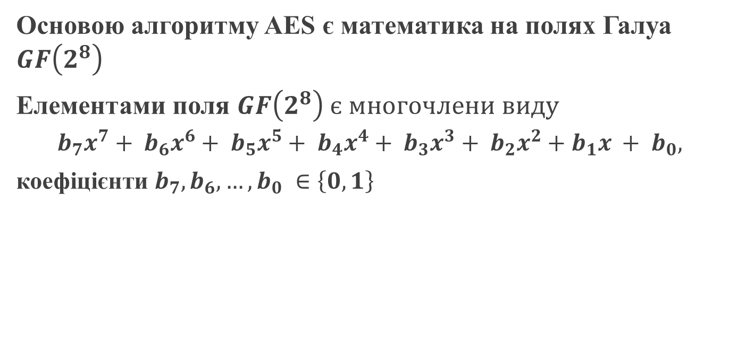
Математичні основи AES
Основою алгоритму AES є математика на полях Галуа $GF\left(2^{8}\right)$
Елементами поля $GF\left(2^{8}\right) є многочлени виду$
$$b_{7}x^{7}+ b_{6}x^{6}+ b_{5}x^{5}+ b_{4}x^{4}+ b_{3}x^{3}+ b_{2}x^{2}+b_{1}x^{ }+ b_{0},$$
коефіцієнти${ b}_{7},b_{6},…, b_{0} ∈\left\{0,1\right\}$

Slide 6
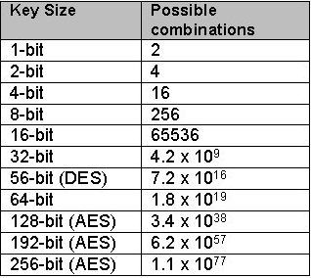
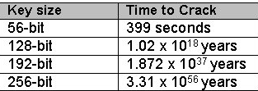
Число комбінацій з врахуванням
довжини ключа
Час, потрібний для зламування

Slide 7
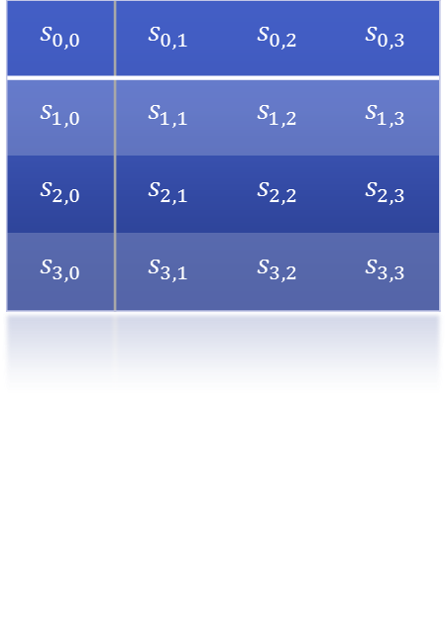
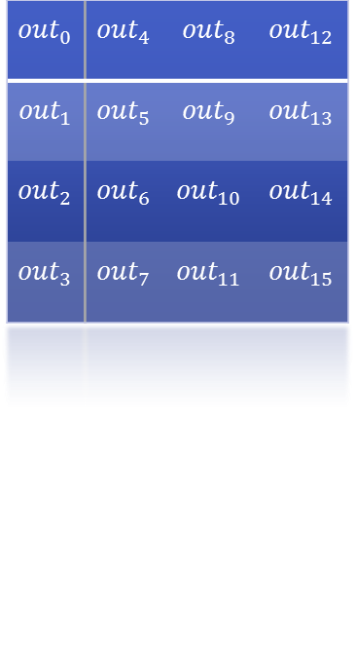
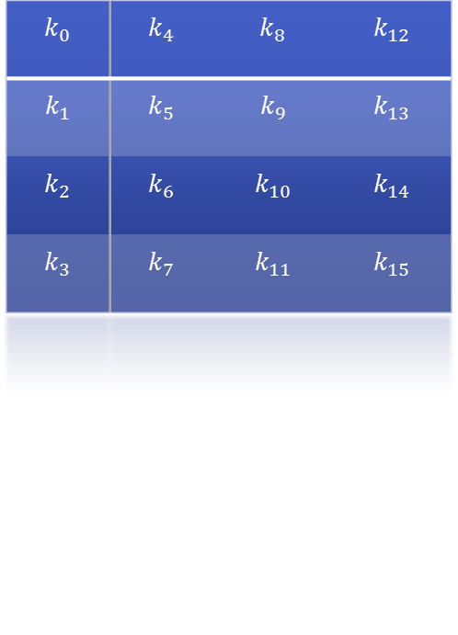
Алгоритм AES
Вхідні байти Вихідні байти
InputBlock State OutputBlock
$$k_{0}$$ | $$k_{4}$$ | $$k_{8}$$ | $$k_{12}$$
$$k_{1}$$ | $$k_{5}$$ | $$k_{9}$$ | $$k_{13}$$
$$k_{2}$$ | $$k_{6}$$ | $$k_{10}$$ | $$k_{14}$$
$$k_{3}$$ | $$k_{7}$$ | $$k_{11}$$ | $$k_{15}$$
$$s_{0,0}$$ | $$s_{0,1}$$ | $$s_{0,2}$$ | $$s_{0,3}$$
$$s_{1,0}$$ | $$s_{1,1}$$ | $$s_{1,2}$$ | $$s_{1,3}$$
$$s_{2,0}$$ | $$s_{2,1}$$ | $$s_{2,2}$$ | $$s_{2,3}$$
$$s_{3,0}$$ | $$s_{3,1}$$ | $$s_{3,2}$$ | $$s_{3,3}$$
$${out}_{0}$$ | $${out}_{4}$$ | $${out}_{8}$$ | $${out}_{12}$$
$${out}_{1}$$ | $${out}_{5}$$ | $${out}_{9}$$ | $${out}_{13}$$
$${out}_{2}$$ | $${out}_{6}$$ | $${out}_{10}$$ | $${out}_{14}$$
$${out}_{3}$$ | $${out}_{7}$$ | $${out}_{11}$$ | $${out}_{15}$$

Slide 8
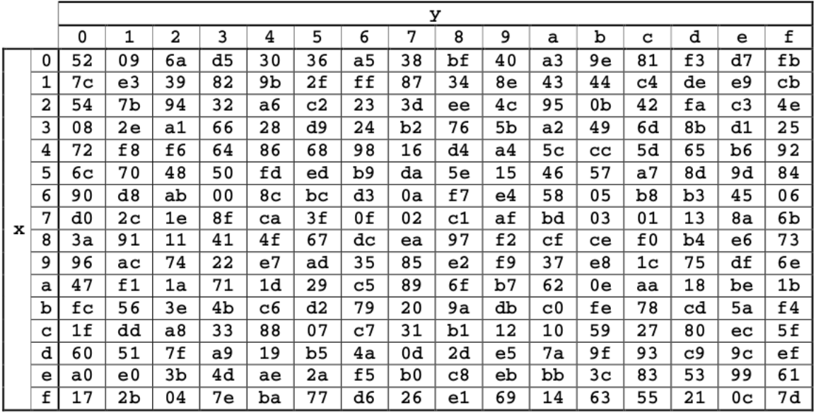
Операція SubBytes

Slide 9
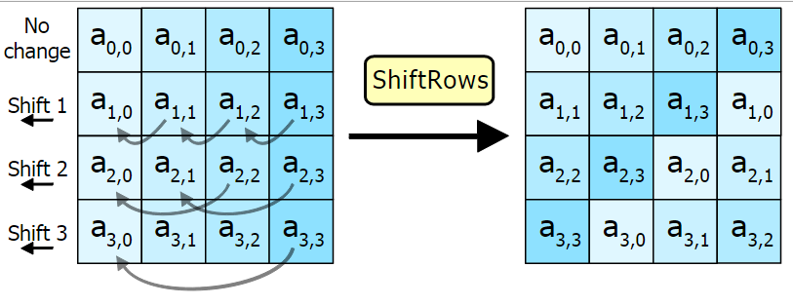
Операція ShiftRows

Slide 10
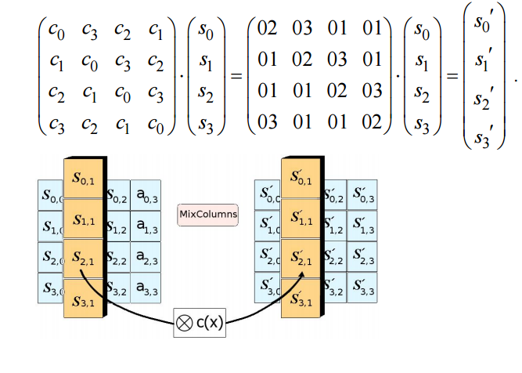
Операція MixColumns

Slide 11
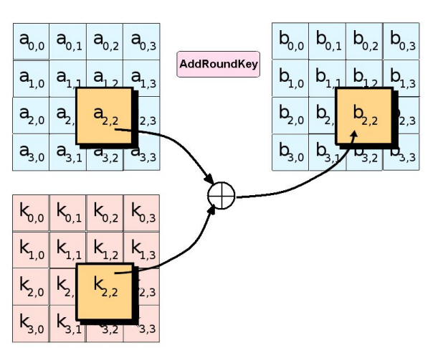
Операція AddRoundKey

Slide 12
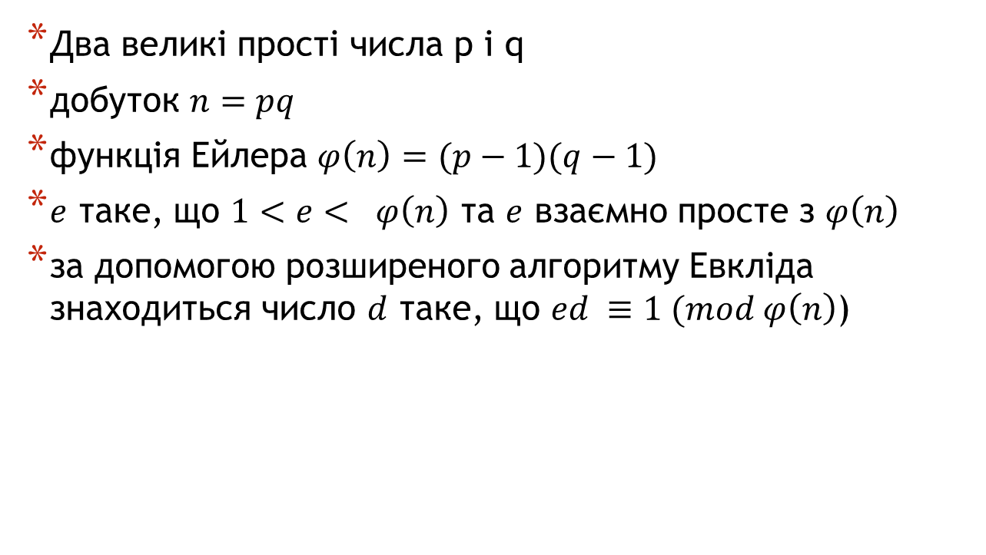
RSA - криптографічна система з відкритім ключем
Два великі прості числа p і q
добуток $n=pq$
функція Ейлера $φ\left(n\right)=(p−1)(q−1)$
$e$ таке, що $1<e< φ\left(n\right)$ та $e$ взаємно просте з $φ\left(n\right)$
за допомогою розширеного алгоритму Евкліда знаходиться число $d$ таке, що $ed ≡1 (mod φ\left(n\right)$)

Slide 13

Шифрування з RSA
$c= m^{e}mod n$ , де c – шифротекст
Дешифрування з RSA
$$m= c^{d}mod n$$

Slide 14
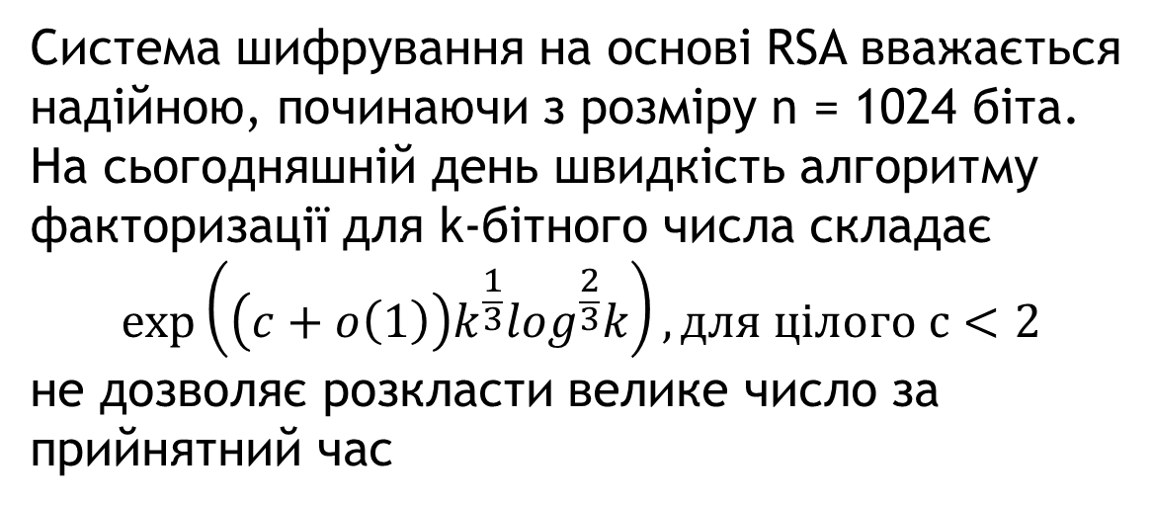
Надійність RSA
Cистема шифрування на основі RSA вважається надійною, починаючи з розміру n = 1024 біта.
На сьогодняшній день швидкість алгоритму факторизації для k-бітного числа складає
$$\exp\left(\left(c+o\left(1\right)\right)k^{\frac{1}{3}}\log^{\frac{2}{3}}k\right), для цілого с<2$$
не дозволяє розкласти велике число за прийнятний час

Slide 15
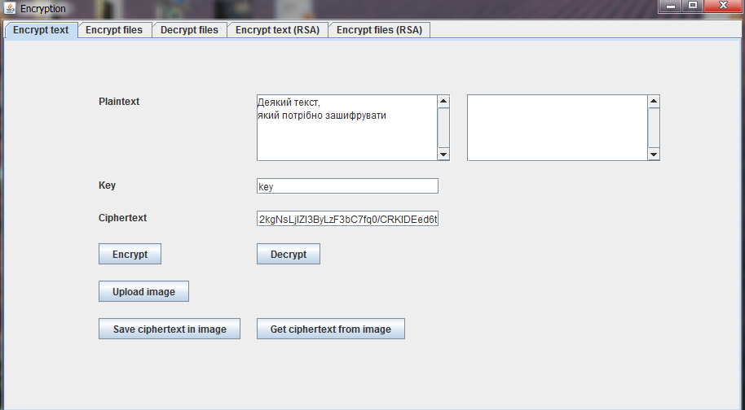
Прикладна програма

Slide 16
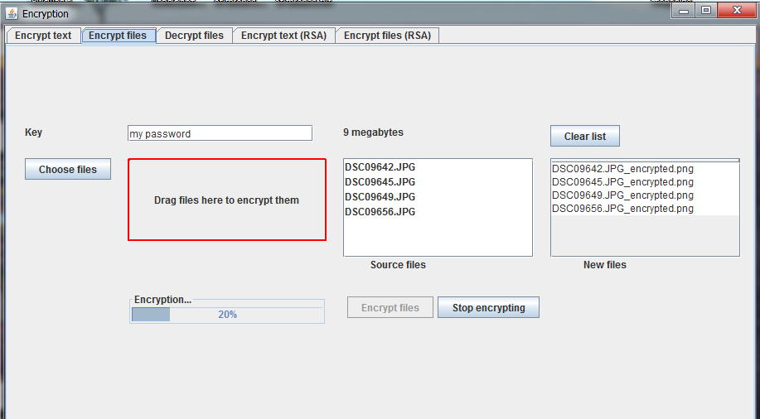
Шифрування файлів за допомогою AES

Slide 17

Для того, щоб показати, що файл є зашифрованим спершу в нього записується таке зображення:

Slide 18
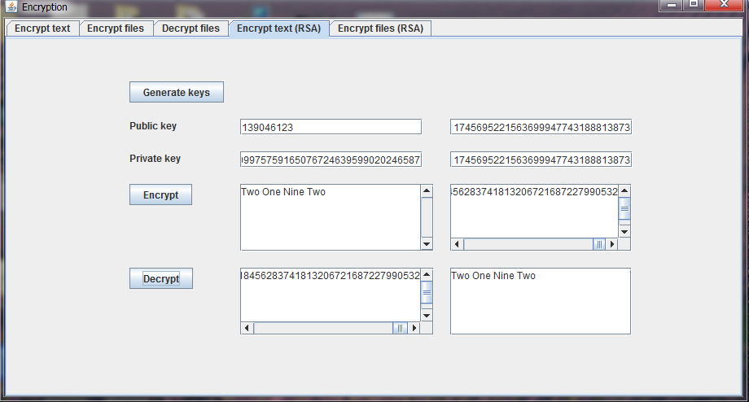
Реалізація RSA

Slide 19
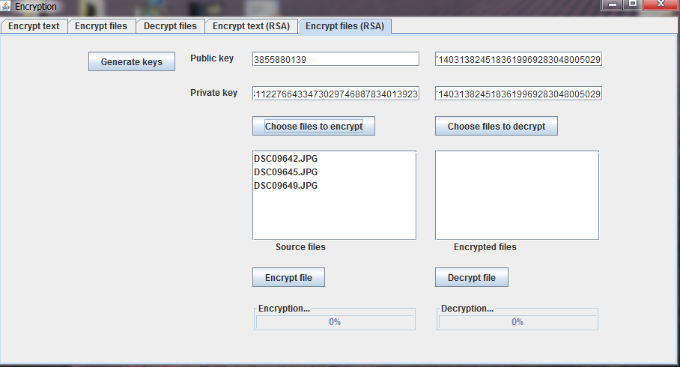
Шифрування файлів з RSA

Slide 20


Оригінальне зображення 32х32
Зображення з текстом

Slide 21
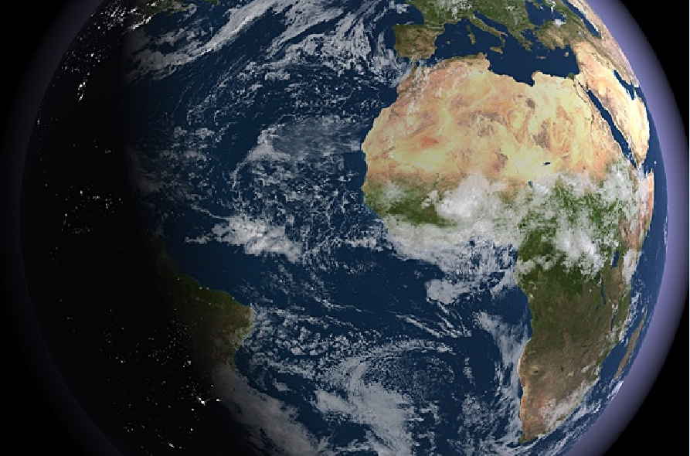
Оригінальне зображення 620х413

Slide 22
Зображення 620х413 з зашифрованим текстом

Slide 23
Дякую за увагу!

